Slide 1

Algoritma
Pendahuluan
Pertemuan 2
Faisal Muttaqin, S.Kom., M.T

Slide 2
Komposisi penilaian
UTS = 50%
Terdiri dari (UTS 50%, Tugas/kuis/FP 50%)
POIN PLUS :keaktifan dalam kelas maupun tugas
UAS = 50%
Terdiri dari (UAS 50%, Tugas/kuis/FP 50%)
POIN PLUS :keaktifan dalam kelas maupun tugas

Slide 3
Catatan :
Toleransi keterlambatan hadir adalah 30 menit (berlaku untuk dosen & mahasiswa).
Mahasiswa harus berpakaian rapi dengan baju berkerah dan bersepatu.
Dalam Perkuliahan HP di nonaktifkan / silent
Tidak ada toleransi untuk kecurangan selama ujian tulis.
Ujian/tugas susulan akan diberikan dengan menunjukkan surat keterangan yang jelas.
Tugas take home/PR harus dikumpulkan sebelum kuliah dimulai.

Slide 4
Algoritma ?
Program ?

Slide 5
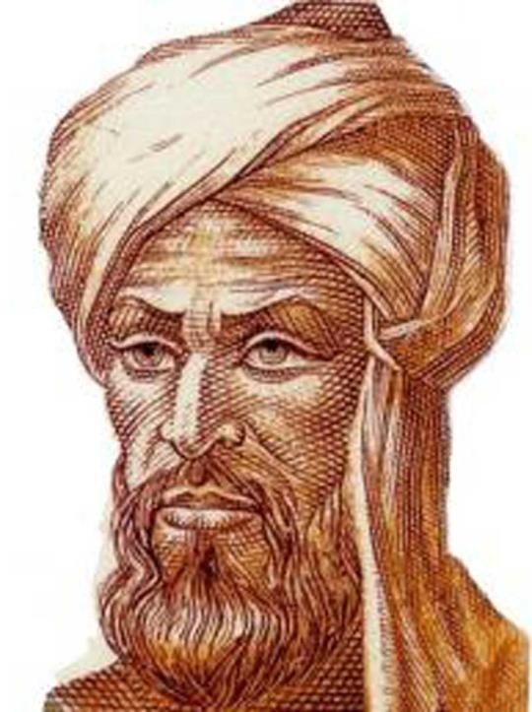
Algoritma ?
Algoritma adalah sekumpulan langkah-langkah atau instruksi-instruksi yang terbatas untuk menyelesaikan suatu masalah
Untuk mengolah data menjadi informasi (input menjadi output), programmer wajib menyusun langkah detail (runutan) bagaimana komputer akan menyelesaikan masalah tersebut” Langkah detail ini disebut Algoritma
Kata Algoritma mulai diperkenalkan oleh seorang ilmuwan matematika Persia bernama Al Khwarizmi (ca. 780-ca. 850)

Slide 6
Program ?
Program adalah kumpulan instruksi yang digunakan untuk mengatur komputer agar melakukan suatu tindakan tertentu
Konsep komponen komputer : hardware, sotware dan brainware
Programmer : Orang yang membuat Program
Programming/coding : aktivitas yang berhubungan dengan program

Slide 7
Program = Kumpulan intruksi
Program ditulis dengan menggunakan kaidah / aturan Bahasa pemrograman tertentu
Sama halnya komunikasi antar manusia, komputer bisa menjalankan pekerjaannya sesuai dengan instruksi yang mengikuti kaidah/aturan
Secara garis besar, Bahasa pemrograman di bagi menjadi
Low-level language : Bahasa beraras-rendah
High-level language : Bahasa beraras-tinggi

Slide 8
Low-level language : Bahasa beraras-rendah
Bahasa beraras rendah : bahasa pemrograman yang berorientasi pada mesin.
Menggunakan kode biner (0 atau 1), atau sebuah kode sangat sederhana untuk menggantikan kode tertentu dalam sistem biner.
Sangat sulit dipahami oleh orang awam, bahkan programmer sekalipun.
Sangat bergantung pada mesin (machine dependent)
Sangat cepat dieksekusi – komputer tidak perlu menerjemahkan terlalu jauh
Misal :
B402 atau 1011 0100 0000 0010 artinya : inputkan angka 2 ke register AH
B22A atau 1011 0010 0010 1010 artinya : muatlah angka A2 hex ke register DL
CD21 atau 1100 1101 0010 0001 artinya : jalankan interupsi 21 heksadesimal
3 perintah diatas harus dieksekusi berurutan untuk sekedar menampilkan karakter * pada layar

Slide 9
High-level language : Bahasa beraras-tinggi
Bahasa beraras rendah : bahasa pemrograman yang berorientasi pada mesin.
Bahasa beraras tinggi adalah bahasa pemrograman yang berorientasi pada bahasa manusia.
Dibuat dengan menggunakan bahasa yang mudah dipahami oleh manusia
Contoh : Java, C, C++, Pascal, Basic, PHP, dll
Misal :
Write (‘*’) -- PASCAL B22A
Display ‘*” – COBOL
PRINT “*” – BASIC
Printf (“*”) – C
System.out.println(“*”) – JAVA
Echo (“*”) – PHP
Semua baris di atas adalah contoh instruksi untuk menampilkan karakter * pada layar, dengan masing-masing contoh bahasa

Slide 10
translator
Sebelum bisa dieksekusi oleh mesin (komputer), high level language / bahasa beraras tinggi harus diubah / diterjemahkan terlebih dahulu ke bahasa mesin.
Proses penerjemahan ini memerlukan translator
Berdasarkan urutan kerjanya, terdapat dua macam translator :
Compiler : C, C++, Pascal
Interpreter : Python, Matlab, JAVA

Slide 11
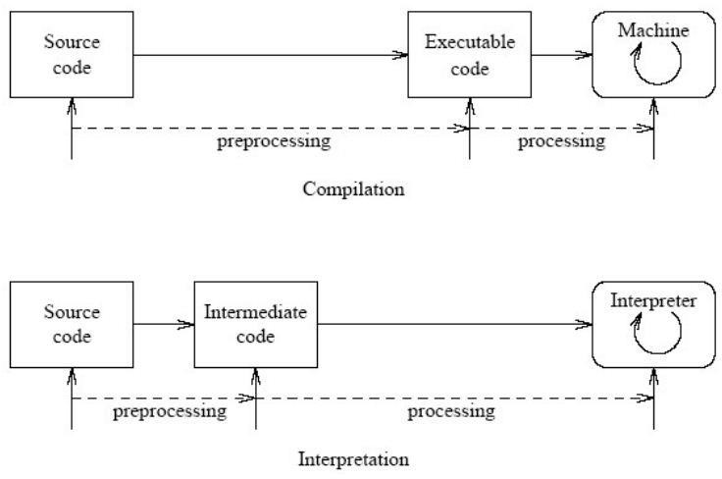
translator
Di compiler, semua instruksi dalam high level harus diterjemahkan secara utuh terlebih dahulu dalam suatu executable code, untuk kemudian dieksekusi mesin. – misal : .exe file.
Di interpreter, tiap baris instruksi dalam high level diterjemahkan menjadi intermediate code per baris, untuk kemudian tiap baris intermediate code tersebut dieksekusi oleh mesin. – konsekuensinya : lebih lambat

Slide 12
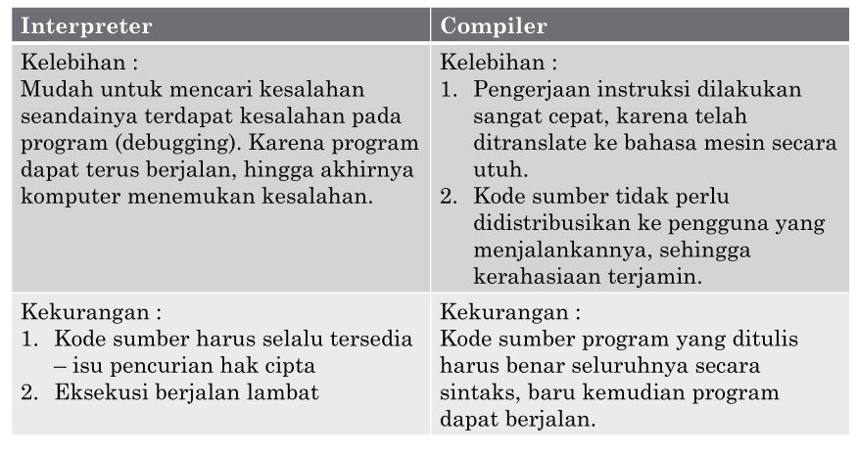
Interpreter vs Compiler

Slide 13

Membuat Program
Program dibuat karena adanya masalah atau tugas yang akan diselesaikan.
Tahapan pembuatan program :
Menganalisis masalah
Membuat algoritma
Mengimplementasikan algoritma ke dalam instruksi program
Mengeksekusi dan menguji program
Menganalisis masalah adalah tahapan yang penting. Diperlukan pengalaman, pengetahuan, imajinasi, kreativitas, dan kecerdasan untuk menganalisa informasi apa yang akan menjadi input dan output, serta bagaimana mengolahnya
MASALAH
Input → ALGORITMA → Output

Slide 14
Contoh algoritma
Algoritma adalah urutan atau langkah-langkah untuk penghitungan atau untuk menyelesaikan suatu masalah yang ditulis secara berurutan.
Rumus Luas lingkaran
3.14 x jari-jari ²
Contoh algoritma menghitung luas lingkaran :
Dapatkan jari-jari lingkaran
Hitung luas lingkaran dengan menggunakan rumus 3.14 x jari-jari ²
Tampilkan nilai luas lingkarannya
Selain dengan kalimat, algoritma juga bisa dinyatakan dalam pseudocode

Slide 15
Merubah Algoritma ke pseudocode
menghitung luas lingkaran :
Jari-jari ← 20
Luas ← 3.14 * (Jari-jari ^ 2)
Print (Luas)

Slide 16
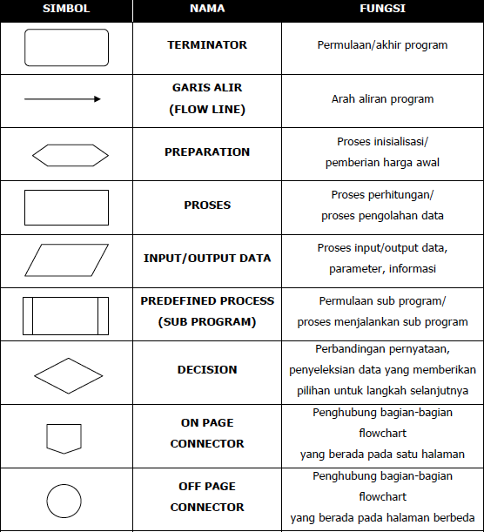
flowchart
Selain dinyatakan dalam pseudocode, algoritma juga bisa direpresentaikan dalam flowchart (diagram alir)

Slide 17
flowchart
Mulai
Contoh flowchart menghitung luas lingkaran :
Jari jari ←20
Luas ← 3.14 * Jari-jari
* Jari-jari
Tampilkan luas
Selesai

Slide 18
program
Contoh program menghitung luas lingkaran :
#include <stdio.h>
int main ( )
{
double jari_jari;
double luas;
jari_jari = 20;
luas = 3.14 * jari_jari * jari_jari;
printf(“Luas lingkaran = %lf”, luas); return 0;
}

Slide 20
Latihan flowchart
Buatlah flowchart menghitung keliling persegi panjang ?
Buatlah flowchart menghitung luas segitiga ?
Buatlah flowchart dari vending machine (mesin otomatis untuk membeli minuman)?
Buatlah flowchart dari mesin ATM (Mengambil uang dari ATM)?

Slide 21


